Slide 1
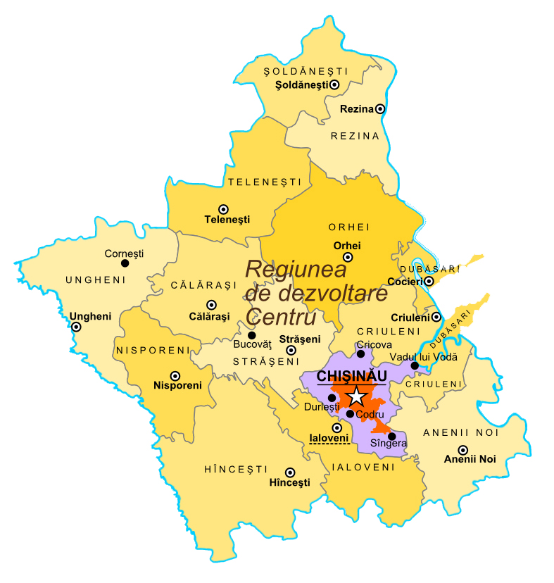
POR Centru 2021-2023 structură și etape
SECTIA POLITICI ȘI COOPERARE REGIONALĂ,
ADR CENTRU

Slide 2
CE ESTE POR CENTRU?
cf. Metodologiei de elaborare, aprobare și
implementare a Programelor Operaționale Regionale, aprobată de MADRM pe 12.02.2021
Programul Operațional Regional 2021-2023 este
principalul document de programare la nivel regional
care asigură corespondența dintre
Strategia Națională de Dezvoltare Regională 2021-2027
și intervențiile programate la nivel de regiune.

Slide 3
ETAPELE DE ELABORARE A POR
1) Formarea Grupului de Lucru (GL) pentru elaborarea POR
2) Elaborarea analizei situației, definirea cadrului strategic și prioritizarea problemelor cheie la nivel de regiune
3) Formularea obiectivelor și elaborarea viziunii strategice pentru dezvoltarea regiunii
4) Identificarea, colectarea și formularea acțiunilor strategice pentru elaborarea Planului de Implementare a POR

Slide 4
COMPONENȚA GL cf. Ordinului Directorului ADR Centru din 26.02.2021
MADRM
1 reprezentant
ADR Centru
6 reprezentanți
Primari
din RD Centru
5 primari
28 membri
Consilii Raionale
din RD Centru
8 reprezentanți
Sectorul asociativ
4 reprezentanți
Sectorul privat
4 reprezentanți

Slide 5
STRUCTURA POR
Partea descriptivă
Introducere
Analiza situației
Obiective de dezvoltare regională
Impact
Riscuri de implementare
Autorități/instituții responsabile
Proceduri de raportare

Slide 6
STRUCTURA POR
Planul de implementare
a) Obiective specifice
b) Acțiuni/proiecte
c) Perioada de implementare
d) Costuri estimative de implementare
e) Sursa de finanțare
f) Cofinanțarea
g) Responsabil
h) Indicatori de monitorizare

Slide 7
ETAPE DE PROCEDURĂ
a) Consultare publică (10 zile de la publicarea anunțului)
b) Avizare de către MADRM a proiectului POR și a procesului verbal al consultării publice
c) Aprobare de către CRD Centru

Slide 8
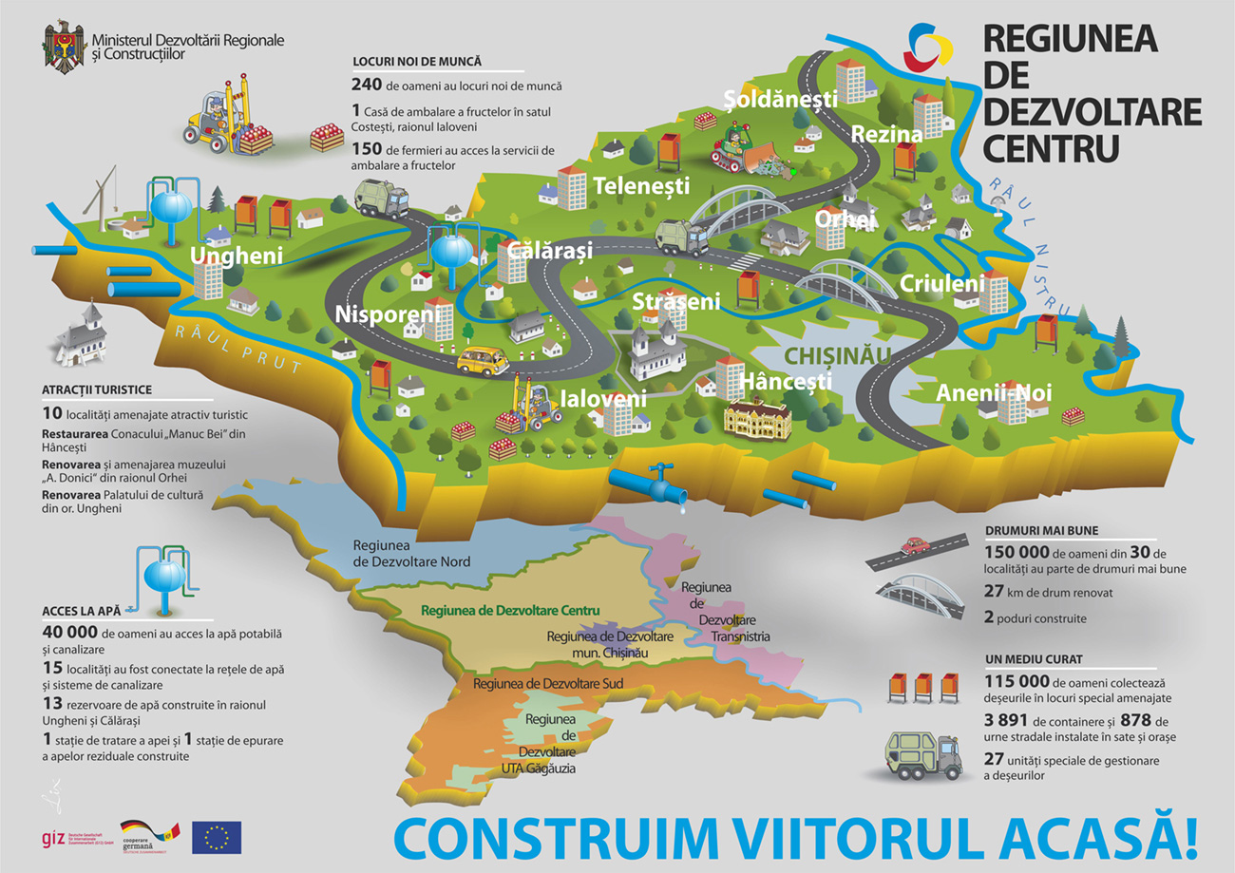
Mulțumesc pentru atenție
Agenția de Dezvoltare Regională Centru
MD-6801 or. Ialoveni,
str. Alexandru cel Bun, 33
tel./fax: (+373) 268 22692
oficiu.adrc@gmail.com
www.adrcentru.md

